Slide 1
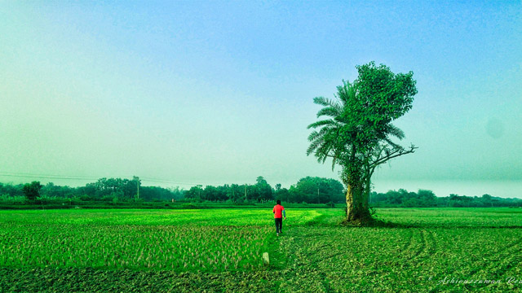
আজকের বাংলা পাঠে তোমাদেরকে স্বাগত

Slide 2


পরিচিতি
মোঃ আবুল কালাম
সহকারী শিক্ষক
শাহাপুর সরকারি প্রাথমিক বিদ্যালয়
বানিয়াচং, হবিগঞ্জ।
বিষয়: বাংলা
শ্রেণি : দ্বিতীয়
সময়ঃ ৪০ মিনিট

Slide 3
ভিডিও দেখতে লিঙ্কে ক্লিক করুন।
এসো একটি ভিডিও দেখি
ভিডিও নিয়ে শিক্ষার্থীদের সাথে আলোচনা।

Slide 4
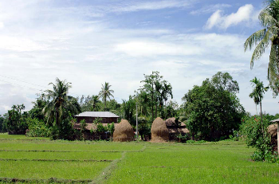
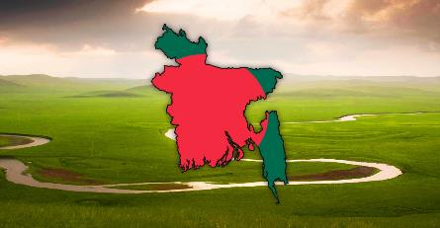
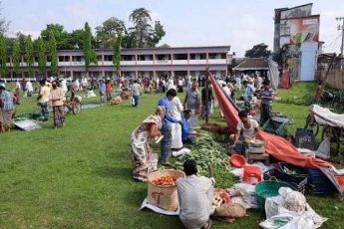
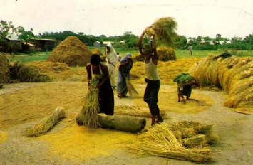
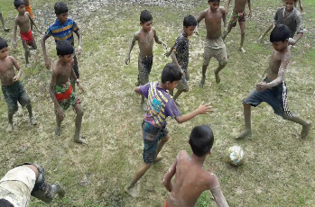
এসো, আমরা কিছু ছবি দেখি।
আমাদের আজকের পাঠের বিষয় কী হতে পারে?
অনুমান করে বলো।
ছবিগুলো কি তোমাদের পরিচিত মনে হয়?
ছবিগুলো কোন দেশের কথা মনে করিয়ে দিচ্ছে?
ছবিতে তোমরা কী দেখছো?

Slide 5

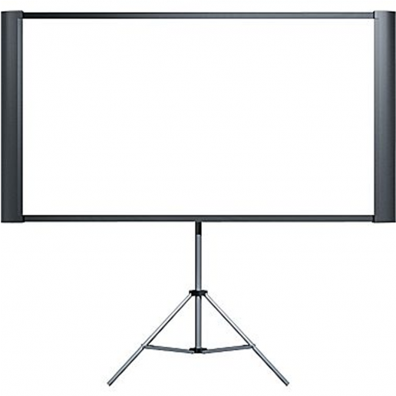
আমাদের আজকের পাঠ
আমাদের দেশ
লিখেছেন
আ. ন. ম বজলুর রশীদ
পাঠ্যাংশঃ আমাদের দেশ……মেঘের ছায়ায়।
অধ্যায়ঃ ৪

Slide 6
শিখনফল
এই পাঠ শেষে শিক্ষার্থীরা…
২.২.২ কবিতার বিষয়ে প্রশ্নের উত্তর বলতে পারবে।
২.২.২ প্রমিত উচ্চারণে কবিতা আবৃত্তি করতে পারবে।
২.১.২ পাঠ্যপুস্তকের কবিতা লিখতে পারবে।
২.৩.২ কবিতা সংশ্লিষ্ট প্রশ্নের উত্তর লিখতে পারবে।

Slide 7
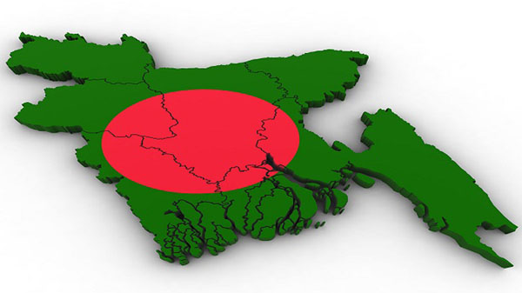
আমাদের দেশ তারে কত ভালোবাসি

Slide 8
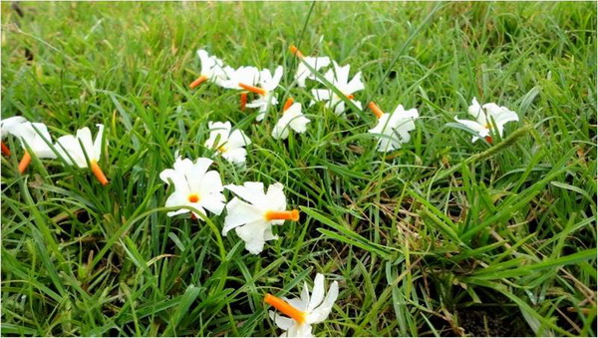
সবুজ ঘাসের বুকে শেফালির হাসি,

Slide 9
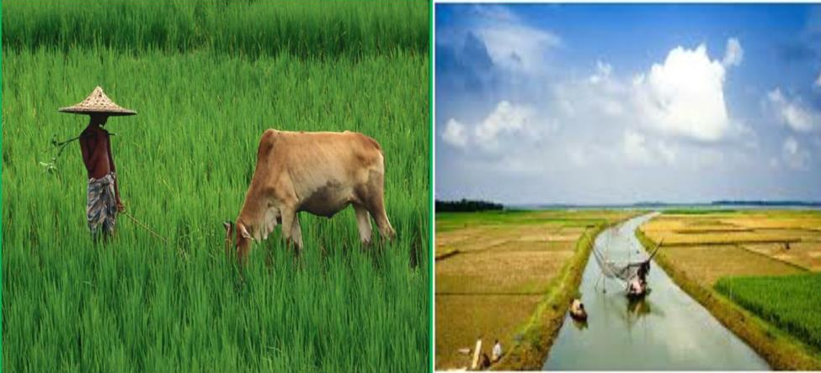
মাঠে মাঠে চরে গরু নদী বয়ে যায়,

Slide 10
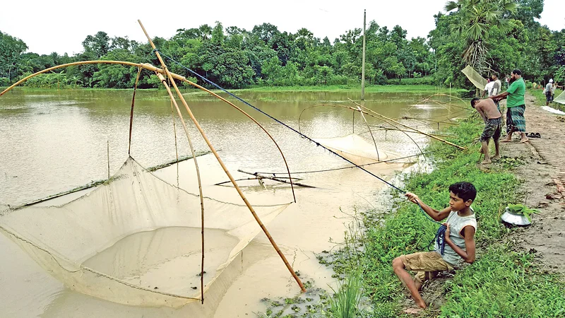
জেলে ভাই ধরে মাছ মেঘের ছায়ায়।

Slide 11
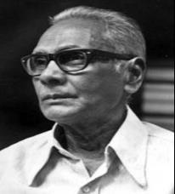
একক কাজ
ক) আমাদের দেশ কবিতাটি কে লিখেছেন?
উত্তর মিলিয়ে নিই।
উত্তরঃ কবিতাটি লিখেছেন আ.ন.ম বজলুর রশীদ

Slide 12
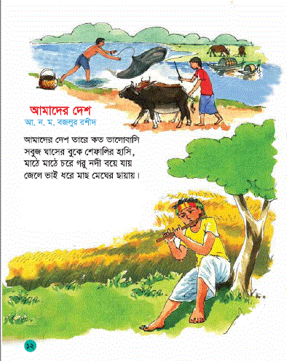
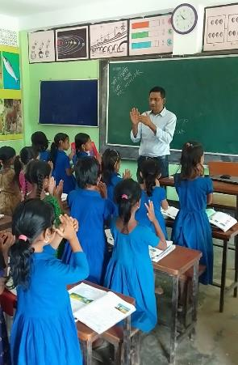
শিক্ষকের আদর্শ আবৃত্তি
তোমাদের পাঠ্য বইয়ের ১২ পৃষ্ঠা বের করো এবং আমাকে অনুসরণ করো।

Slide 13
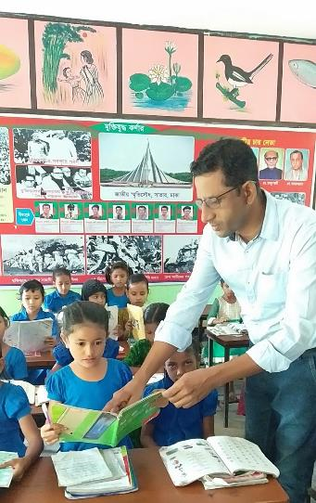
শিক্ষার্থীদের সরব পাঠ ও প্রমিত উচ্চারণ অনুশীলন।

Slide 14
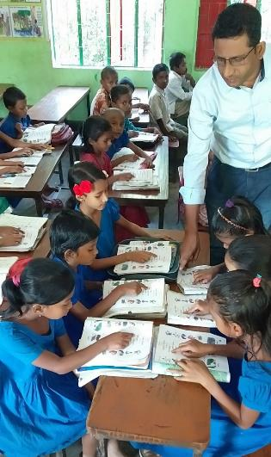
তোমাদের পাঠ্য বইয়ের ১২নং পৃষ্টা বের করে পাঠ্যাংশ টুকু দলে আবৃত্তি করো।

Slide 15
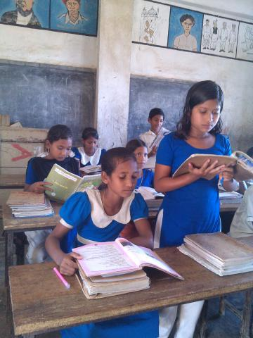
চেইন ড্রিল
একজন এক লাইন পড়ার পর পরের জন অন্য লাইন পড়বে। এভাবে ক্লাসের সবাই এক লাইন করে পড়বে।

Slide 16
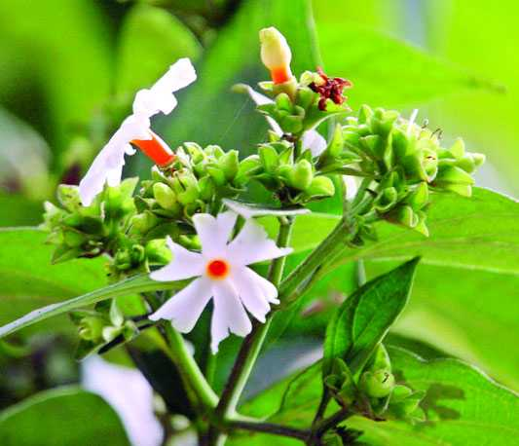
নতুন শব্দের অর্থগুলো জেনে নিই
শেফালি
শেফালী এক ধরণের ফুলের নাম। শেফালী ফুল শরৎকালে ফোটে।

Slide 17
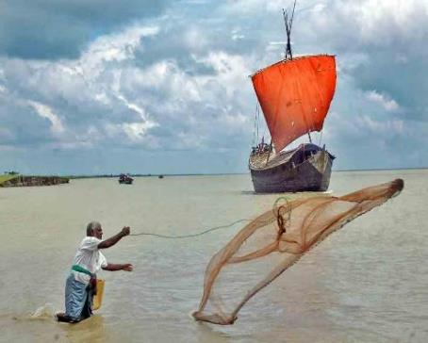
জেলে একটি পেশার নাম। জেলেরা মাছ ধরে মাছ বিক্রি করেন ।
জেলে

Slide 18
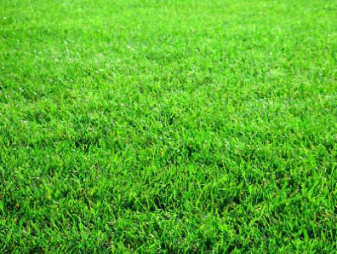
সবুজ একটি রঙের নাম। কচি ঘাসের রঙ সবুজ।
সবুজ

Slide 19
জোড়ায় কাজ
ঘরের ভিতরের শব্দগুলো খালি জায়গায় বসিয়ে বাক্য তৈরি কর।
শেফালি
ভালোবাসি
বয়ে
ক) আমাদের দেশ তারে কত……………।
খ) নদী……… যায়।
গ) ………. ফুল দিয়ে মালা গাঁথি।

Slide 20
দলীয় কাজ
দলে আলোচনা করে কবিতার লাইনগুলো সাজিয়ে লিখ।
মিলিয়ে নাও
জেলে ভাই ধরে মাছ মেঘের ছায়ায়।
জেলে ভাই ধরে মাছ মেঘের ছায়ায়।
মাঠে মাঠে চরে গরু নদী বয়ে যায়
আমাদের দেশ তারে কত ভালবাসি
সবুজ ঘাসের বুকে শেফালির হাসি,
মাঠে মাঠে চরে গরু নদী বয়ে যায়
আমাদের দেশ তারে কত ভালবাসি
সবুজ ঘাসের বুকে শেফালির হাসি,

Slide 21
মূল্যায়ন
নিচের প্রশ্নগুলোর উত্তর লিখঃ
ক) গরু কোথায় চরে?
খ) জেলে ভাই কী করেন?
গ) আমাদের দেশের নাম কি?

Slide 22
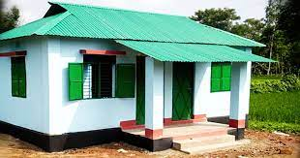
পরিকল্পিত কাজ
আমাদের দেশ সম্পর্কে নতুন তিনটি বাক্য বাড়ি থেকে লিখে নিয়ে আসবে।

Slide 23
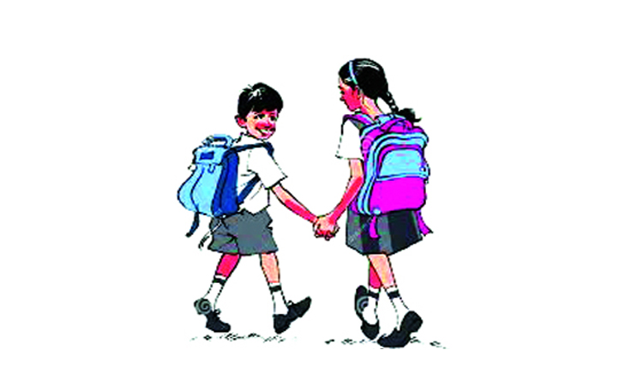
আজকের মতো বিদায়
সবাইকে ধন্যবাদ

